Slide 1
第二节 n 阶行列式之排列的逆序

Slide 2

一、全排列及其逆序数
例
用1、2、3三个数字，可以组成多少个没有重复数字的三位数？
解
共有
种方法.

Slide 3
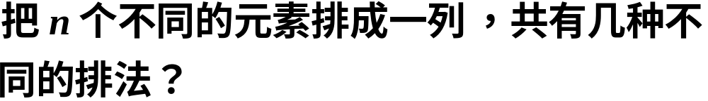







一般地问:
个不同的元素的所有排列的种数，有 种排法.

Slide 4


排列的逆序数
我们规定各元素之间有一个标准次序, n 个不同的自然数，规定由小到大为标准次序.
定义
在一个排列 中，若数
则称这两个数组成一个逆序.
例如 排列32514 中，
逆序
3 2 5 1 4
逆序
逆序

Slide 5




定义 一个排列中所有逆序的总数称为此排列的逆序数.记为
例如 排列32514 中，
3 2 5 1 4
1
逆序数为3
故此排列的逆序数为 3+1+0+1+0=5.

Slide 6
排列的奇偶性
逆序数为奇数的排列称为奇排列;
逆序数为偶数的排列称为偶排列.

Slide 7
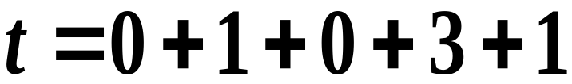
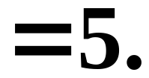
计算排列逆序数
例1 求排列32514的逆序数.
解
在排列32514中,
3排在首位,逆序数为0;
2的前面比2大的数只有一个3,故逆序数为1;
5的前面没有比5大的数,其逆序数为0;
1的前面比1大的数有3个,故逆序数为3;
4的前面比4大的数有1个,故逆序数为1;
于是排列32514的逆序数为

Slide 8











例2 计算下列排列的逆序数，并讨论它们的奇偶性.
解
此排列为偶排列.

Slide 9


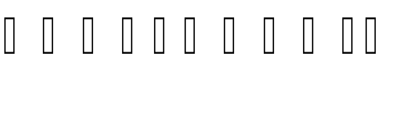
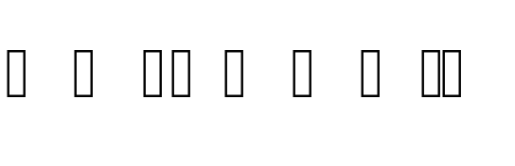





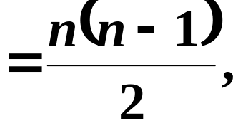


解
当 时为偶排列；
当 时为奇排列.

Slide 10


三、小结
1 个不同的元素的所有排列种数为
2 排列具有奇偶性.

